Slide 1



Lekar:
Röd Nivå 12-16 år
#ForALLball

Slide 2
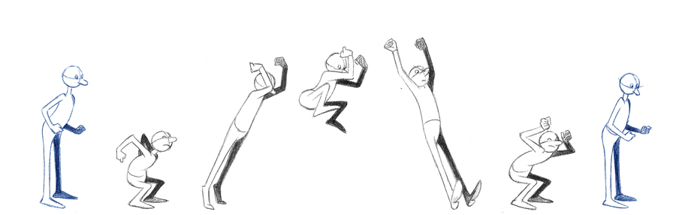
Lekar: Röd Nivå 12-16 år
Jämfotahopps-stafett
Två eller fler lag. Den förste personen hoppar så långt den kan, därifrån den personen landade hoppar nästa ifrån. Det lag som kommit längst då alla hoppat vinner.
#ForALLball

Slide 3
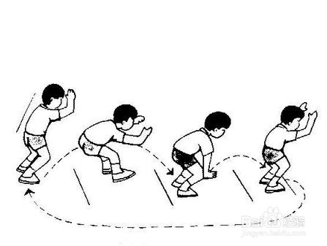
Lekar: Röd Nivå 12-16 år
Jämfotahopp - Partävling
Dela in spelarna i par. På tre till fem jämfotahopp i rad ska de se vem som kommer längst. Blanda paren eftersom. Vid ojämnt antal kan en grupp vara tre spelare också.
#ForALLball

Slide 4
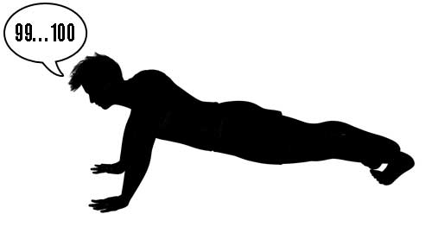
Lekar: Röd Nivå 12-16 år
Hand-fight
Parvis. De står i en armhävningsposition på händer och fötter. De aktiva ska nu röra sig runt på alla fyra och försöka markera träffar med sina händer på motståndarens händer eller armar. Bara träffar upp till armbågen är godkända och det är inte tillåtet med slag.
#ForALLball

Slide 5
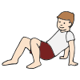
Lekar: Röd Nivå 12-16 år
Fot-fight
Parvis. De står på händer och fötter men vända med rumpan mot marken i en krabbgång. Nu ska de markera träffar med sina fötter på kompisen mot dennes fötter eller smalben. Det är endast okej med träffar på fötter och upp till knäna och det är inte tillåtet med sparkar.
#ForALLball

Slide 6

Lekar: Röd Nivå 12-16 år
Stock-stafett
Två eller fler lag med minst 5 personer per lag. En i laget agerar stock som de andra ska bära en viss träcka och tillbaka. När alla blivit burna är stafetten slut.
#ForALLball

Slide 7

Lekar: Röd Nivå 12-16 år
Krabb-boll
Två lag. Deltagarna står på händer och fötter med rumpa mot backen. En eller flera bollar (mjuka/fotbollar) används till spelet och när en boll går in i motståndarens mål eller över en viss linje räknas det som mål. De får spela med fötter och huvud. En annan variant kan vara att de spelar med händerna och måste sitta när de passar.
#ForALLball

Slide 8
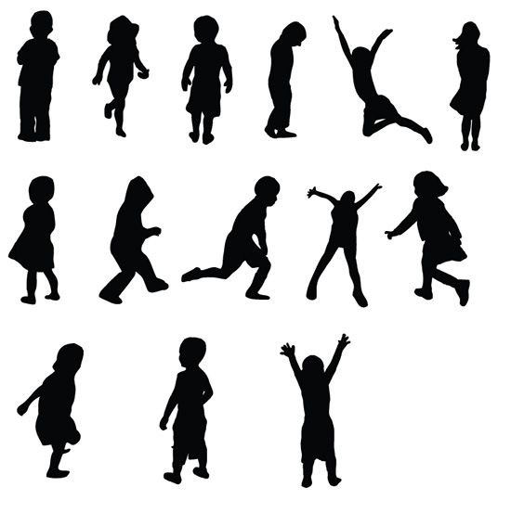
Lekar: Röd Nivå 12-16 år
Rygg mot rygg
Parvis. Deltagarna parar ihop sig i jämnstora par och sätter sig med ryggen mot varandra och kopplar armarna i armkrok. På ledarens kommandon ska de jobba med böjda ben i olika riktningar efter signal från ledaren.
Åt vänster.
Åt höger.
Snurra runt på stället.
Sitt ned och skaka loss/vila.
#ForALLball

Slide 9
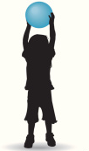

Lekar: Röd Nivå 12-16 år
Drop-boll
Två lag. Lagen möts på en rektangulär plan där de spelar med händerna och en eller flera bollar. De passar genom att kasta bollen till varandra medans motståndaren försöker bryta. Motståndaren får inte vara närmare än en armlängd. Mål görs genom att passa någon som befinner sig bakom motståndarens mållinje. Innan en boll passas måste passaren ”doppa” den i marken.
#ForALLball

Slide 10

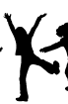
Lekar: Röd Nivå 12-16 år
Rörelsemix
De aktiva står i en cirkel runt ledaren och på kommando ska de göra olika övningar:
Höga träd på ett ben.
Flygplan.
Flygplansvingar.
Benpendling fram och bak.
Benpendling sida till sida.
Grodhopp.
#ForALLball

Slide 11
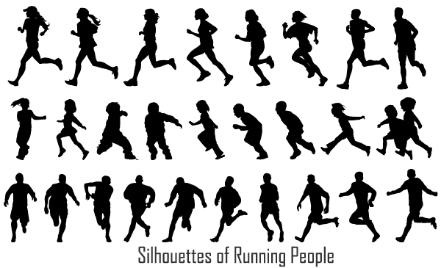
Lekar: Röd Nivå
Nudda golv
Deltagarna startar vid ena kortsidan. På signal ska de springa framåt så fort de kan och vid ny signal ska de nudda golvet med ena handen och sedan springa snabbt tillbaka baklänges. Blanda rörelserna med hur de startar genom att springa framåt, bakåt och i sidled.
#ForALLball

Slide 12
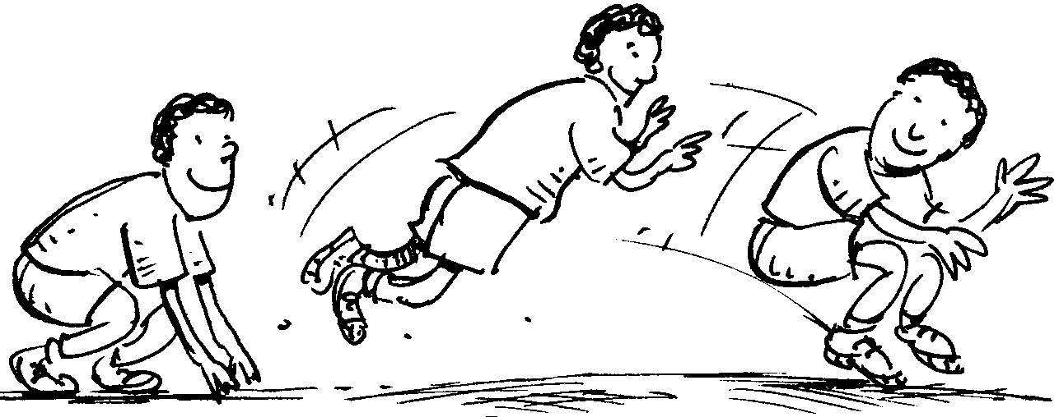
Lekar: Röd Nivå
Grodhoppsslalom
Två eller fler lag. Antingen med hjälp av rockringar de ska landa i eller koner de ska runda. Den som står först i ledet hoppar grodhopp genom banan och ska sedan springa tillbaka. När de passerat linjen startar nästa i ledet. Det lag som först är färdiga har vunnit stafetten.
#ForALLball

Slide 13
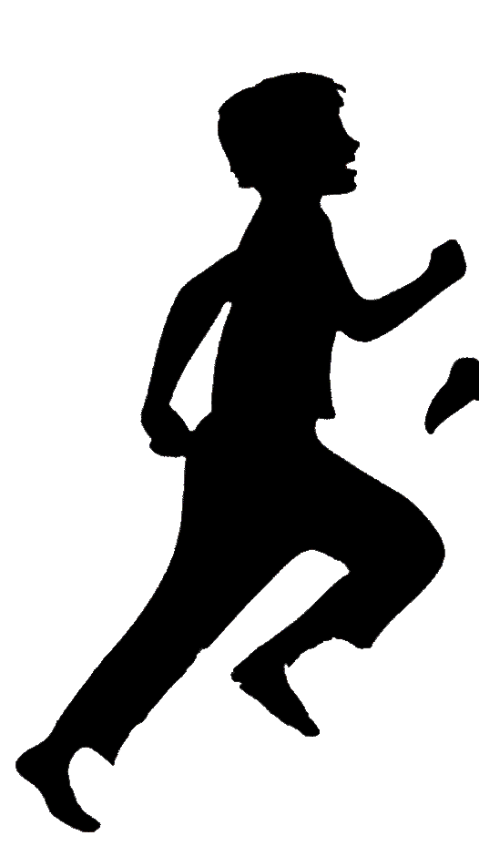
Lekar: Röd Nivå
Mångstegs-stafett
Två eller flera lag med 3-5 deltagare per lag. Den förste personen ska hoppa från vänster till höger ben så långt den kan och sedan från höger till vänster ben. Från den punkt deltagaren landar ska nästa person börja hoppa. Det lag som kommit längst då alla hoppat klart har vunnit.
#ForALLball

